Slide 1
Курсовой проект на тему: «Подключение к БД Oracle через Python с загрузкой данных через публичное API соц. сетей»
Работу выполнила студентка группы Т12О-101М-20:
Кирилюк Алёна Максимовна
Работу принял:
Поповкин Александр Викторович
Москва 2020

Slide 2
Постановка задач
Подключиться к Oracle data base с помощью wallet;
Подключиться к публичному API социальной сети;
Экспортировать необходимые данные о пользователях в Oracle db.

Slide 3
Бизнес Логика
Необходимо проанализировать данные о пользователях, состоящих в группе в социальной сети.
Оценить возрастные категории, образование, пол.
В соответствии с анализом данных будет формироваться контент группы и реклама.

Slide 4



Инструменты для выполнения проекта
Для выполнения проекта была выбрана социальная сеть «Вконтакте»
В качестве базы данных для хранения была выбрана Oracle db
Язык программирования Python

Slide 5
Архитектура приложения
Application
request
SQL query
response
API
DB

Slide 6
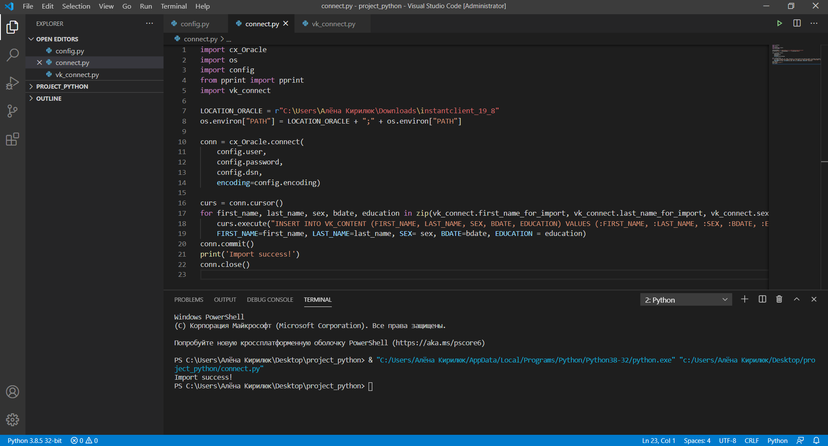
Результат работы приложения

Slide 7
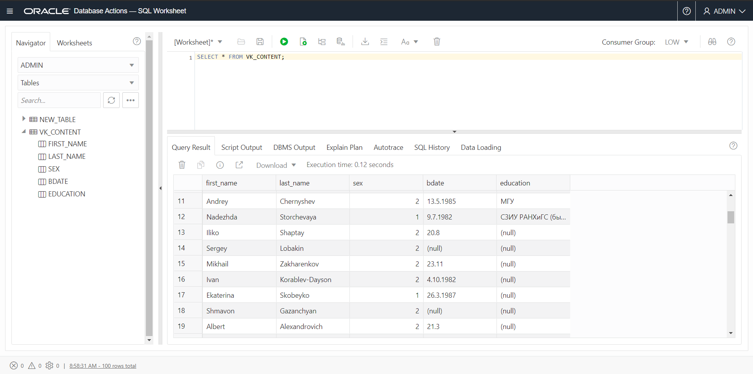
Хранение данных в БД

Slide 8
Перспективы развития приложения
Расширить список социальных сетей
Расширить список данных для анализа
Добавить фильтрацию пользовательских данных
Сделать пользовательский интерфейс для удобства работы с приложением

